Slide 1
Traiter les formulaires
Chapitre 6
Notes:
<*s*o*u*r*c*e*>*9*7*7*b*1*-*6*-*1*<*/*s*o*u*r*c*e*>

Slide 2
Formulaires HTML
Une application Web typique a plusieurs formulaires que l’utilisateur peut remplir
Adresse et informations de paiement
Création d’un compte pour des applications personnalisées
Formulaire de connexion demandant le nom et le mot de passe
Les formulaires HTML permettent à l’utilisateur d’entrer leurs données dans des contrôles graphiques
Mécanisme intégré pour l’envoi de données à un script côté serveur
Notes:
<*s*o*u*r*c*e*>*9*7*7*b*1*-*6*-*4*<*/*s*o*u*r*c*e*>

Slide 3
Balises des formulaires HTML
La balise <form> définit un formulaire
Un formulaire comprend divers éléments pour faciliter la saisie
La balise <input> définit les types de base d’éléments de saisie
text
password
checkbox
radio
submit
La balise <textarea> est utilisée pour la saisie de texte sur plusieurs lignes
La balise <select> définit une liste déroulante
Notes:
<*s*o*u*r*c*e*>*9*7*7*b*1*-*6*-*5*<*/*s*o*u*r*c*e*>

Slide 4
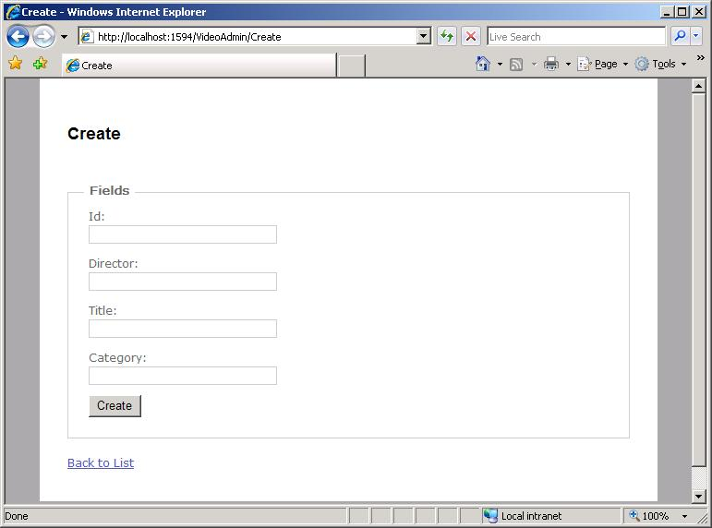
Extrait de code de formulaire HTML
/VideoAdmin/Create
<form action="/VideoAdmin/Create" method="post">
<p>
<input id="Id" name="Id" type="text" value ="" />
</p>
<p>
<input id="Director" name="Director" type="text" value ="" />
</p>
<p>
<input id="Title" name="Title" type="text" value ="" />
</p>
<p>
<input id="Category"
name="Category"
type="text" value ="" />
</p>
<p>
<input type="submit"
value="Create"/>
</p>
</form>
Notes:
<*s*o*u*r*c*e*>*9*7*7*b*1*-*6*-*6*<*/*s*o*u*r*c*e*>

Slide 5
Envoi des données du formulaire
Les attributs de <form> permettent de configurer l’envoi des données
action
L’URL où envoyer les données du formulaire
method
La méthode HTTP d’envoi (GET, POST)
Syntaxe de base :
<form action="L’URL" method="La méthode">
… éléments du formulaire
<input type="submit" value="Create"/>
</form>
Les données sont envoyées lors d’un clic sur le bouton submit
Les données sont envoyées dans une série de paires nom=valeur
Le nom est celui du champ de saisie
La valeur est celle saisie par l’utilisateur
Notes:
<*s*o*u*r*c*e*>*9*7*7*b*1*-*6*-*7*<*/*s*o*u*r*c*e*>

Slide 6
Exemple de traitement de formulaire
Séquence des événements pour ajouter un enregistrement vidéo à la base de données rainforest
Afficher un formulaire de saisie à l’utilisateur
L’utilisateur remplit le formulaire et l’envoie
Le script côté serveur reçoit les données envoyées
Si tout va bien, insérer l’enregistrement vidéo dans la base de données et afficher un message de confirmation
En cas d’erreurs, afficher à nouveau la page de saisie avec les erreurs en évidence
Combien de vues et d’action sont nécessaire pour mettre en œuvre cette séquence ?
_______________________________________________________________
Notes:
<*s*o*u*r*c*e*>*9*7*7*b*1*-*6*-*8*<*/*s*o*u*r*c*e*>
Jogger text: Form Processing Example
Direction: Left
Instructor notes:
2 views and 2 actions
1 view for input, same view displays errors
1 view for success/confirmation
1 action to show initial empty view
1 action to process form and display success

Slide 7
Étape 1 : Dessiner le flux de l’application et les écrans HTML
Demande d’ajout d’enregistrements vidéos
Action d’affichage d‘un formulaire vide
Formulaire de saisie de données
Données envoyées
Action de traitement des données envoyées
Erreurs de saisie, affichage à nouveau du formulaire
Page de confirmation
Notes:
<*s*o*u*r*c*e*>*9*7*7*b*1*-*6*-*1*2*<*/*s*o*u*r*c*e*>

Slide 8
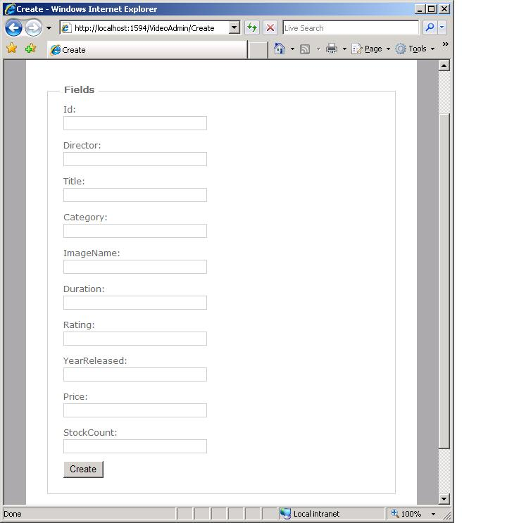
Données HTML
Quelles données doivent être saisies pour un enregistrement vidéo ?
Director
Title
Category
Image name
Duration
Rating
Year released
Price
Stock count
Screen shot of Create video recording
Notes:
<*s*o*u*r*c*e*>*9*7*7*b*1*-*6*-*1*3*<*/*s*o*u*r*c*e*>

Slide 9
Étape 2 : Définir une classe dans l’application MVC contenant les données saisies par l’utilisateur
Les données envoyées arrivent sous la forme de paires nom – valeur sur le serveur
Toutes les données sont de type String
Les données doivent être extraites de la demande
Utilisées pour définir les propriétés d’un objet VideoRecording
Les données doivent être converties de String en le type de la propriété
L’objet VideoRecording peut alors être inséré dans la base de données par le modèle
Notes:
<*s*o*u*r*c*e*>*9*7*7*b*1*-*6*-*1*4*<*/*s*o*u*r*c*e*>

Slide 10
Étape 3 : Définir la méthode d’action dans la classe contrôleur
L’action initiale affiche un formulaire de saisie vide
Une seconde action traite les données envoyées
Dans MVC, plus d’une action peuvent être accédées par la même URL
L’action sélectionnée dépend du verbe HTTP de la demande
On peut utiliser :
HTTP Get pour afficher un formulaire de saisie vide
HTTP Post pour traiter les données envoyées
HTTP Get
Action Create VideoAdminController
Formulaire de saisie
Traite les données envoyées
HTTP Post
Action Create de VideoAdminController
Page de réponse
Notes:
<*s*o*u*r*c*e*>*9*7*7*b*1*-*6*-*1*5*<*/*s*o*u*r*c*e*>

Slide 11
Étape 3 : Définir la méthode d’action dans la classe contrôleur (suite)
L’attribut AcceptVerbs permet de limiter l’action à certaines demandes HTTP
public class VideoAdminController : Controller
{
[HttpGet()]
public ActionResult Create()
{
return View("Create");
}
}
N’appeler que pour HTTP Get
Public Class VideoAdminController
Inherits System.Web.Mvc.Controller
<HttpGet()> _
Function Create() As ActionResult
Return View("Create")
End Function
End Class
Notes:
<*s*o*u*r*c*e*>*9*7*7*b*1*-*6*-*1*6*<*/*s*o*u*r*c*e*>

Slide 12
Étape 4 : Créer la vue qui affiche le formulaire de saisie vide
MVC fournit des aides de vue pour générer le HTML
BeginForm
EndForm
CheckBox
RadioButton
ListBox
Password
Par exemple, l’aide de vue TextBox génère un élément HTML de saisie de texte
@Html.EditorFor(model=>model.Director)
génère
<input id="Director" name="Director" type="text" value=""/>
Notes:
<*s*o*u*r*c*e*>*9*7*7*b*1*-*6*-*1*7*<*/*s*o*u*r*c*e*>

Slide 13
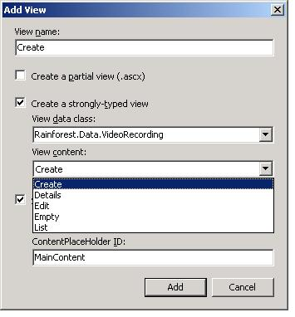
Étape 4 : Créer la vue qui affiche le formulaire de saisie vide (suite)
La fonctionnalité Add View de MVC crée un écran de saisie modèle
Nécessite une vue fortement typée
Des champs des saisie sont générés pour chaque propriété de la classe de données de la vue
Génère des champs de saisie pour toutes les propriétés de VideoRecording
Notes:
<*s*o*u*r*c*e*>*9*7*7*b*1*-*6*-*1*8*<*/*s*o*u*r*c*e*>

Slide 14
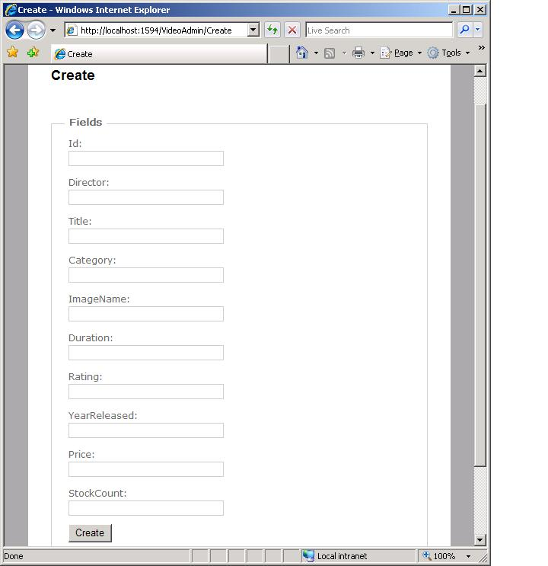
Vue de saisie générée
Champs de saisie automatiquement générés depuis les propriétés de VideoRecording
Notes:
<*s*o*u*r*c*e*>*9*7*7*b*1*-*6*-*1*9*<*/*s*o*u*r*c*e*>

Slide 15
Étape 5 : Définir l’action du contrôleur qui traite les données du formulaire envoyées (C#)
L’action reçoit les données envoyées par l’utilisateur
Les données peuvent être liées aux propriétés d’un objet personnalisé
Le nom des propriétés doit correspondre à celui des champs de saisie
Des règles de validation simples sont appliquées
Pour vérifier le type des données
public class VideoAdminController : Controller
{
[HttpPost()]
public ActionResult Create(VideoRecording recording)
{
if(ModelState.IsValid)
{
return View("CreateSucceeded", recording);
}
else
{
return View("Create", recording);
}
}
}
Appelée uniquement pour HTTP Post
Propriétés de l’objet initialisées avec les données du formulaire
Transfert à la page de confirmation
Réaffichage de la page en cas d’erreur
Notes:
<*s*o*u*r*c*e*>*9*7*7*b*1*-*6*-*2*0*<*/*s*o*u*r*c*e*>

Slide 16
Étape 5 : Définir l’action du contrôleur qui traite les données du formulaire envoyées (VB)
L’action reçoit les données envoyées par l’utilisateur
Les données peuvent être liées aux propriétés d’un objet personnalisé
Le nom des propriétés doit correspondre à celui des champs de saisie
Des règles de validation simples sont appliquées
Pour vérifier le type des données
Public Class VideoAdminController
Inherits System.Web.Mvc.Controller
<HttpPost()> _
Function Create(ByVal recording As VideoRecording) As ActionResult
If ModelState.IsValid Then
Return View("CreateSucceeded", recording)
Else
Return View("Create", recording)
End If
End Function
End Class
Appelée uniquement pour HTTP Post
Propriétés de l’objet initialisées avec les données du formulaire
Transfert à la page de confirmation
Réaffichage de la page en cas d’erreur
Notes:
<*s*o*u*r*c*e*>*9*7*7*b*1*-*6*-*2*1*<*/*s*o*u*r*c*e*>

Slide 17
Liaison aux données avec ASP.NET MVC
ASP.NET MVC propose un mécanisme de liaison qui crée un ou plusieurs objets et les remplit avec les données des valeurs demandées
Les types de données traitées par la liaison intégrée comprennent
Les types primitifs tels que string, decimal, DateTime
Les types utilisateur tels que MusicRecording
Les tableaux de types primitifs ou utilisateur
Les collections telles que IEnumerable<T>, ICollection<T>, IList<T>, T[], Collection<T> et List<T>
Les dictionnaires tels que IDictionary<TKey, TValue> et Dictionary<TKey, TValue>
Notes:
<*s*o*u*r*c*e*>*9*7*7*b*1*-*6*-*2*2*<*/*s*o*u*r*c*e*>

Slide 18
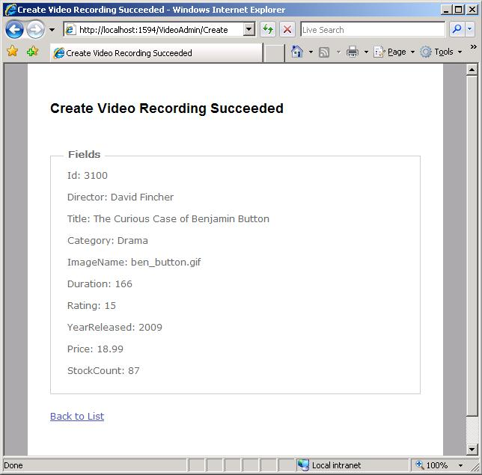
Étape 6 : Créer la vue qui génère la page de confirmation
La vue génère une confirmation pour l’utilisateur, indiquant que l’enregistrement vidéo a bien été écrit dans la base de données
L’assistant Add View peut créer une page de détails
Affiche les propriétés des valeurs saisies
Notes:
<*s*o*u*r*c*e*>*9*7*7*b*1*-*6*-*2*3*<*/*s*o*u*r*c*e*>

Slide 19
Contrôle de la liaison avec l’attribut Bind
L’attribut Bind contrôle la liaison des données demandées aux objets
Pour exclure des propriétés de la liaison
Sous la forme d’une liste séparée par des virgules
public class VideoAdminController : Controller
{
[AcceptVerbs(HttpVerbs.Post)]
public ActionResult Create([Bind(Exclude="Id")]VideoRecording recording)
{
}
}
Ne pas lier Id
Public Class VideoAdminController
Inherits System.Web.Mvc.Controller
<AcceptVerbs(HttpVerbs.Post)> _
Function Create(<Bind(Exclude:="Id")>ByVal recording As VideoRecording) _
As ActionResult
End Function
End Class
Ne pas lier Id
Notes:
<*s*o*u*r*c*e*>*9*7*7*b*1*-*6*-*2*4*<*/*s*o*u*r*c*e*>

Slide 20
Aides de vue fortement typées
Pour une meilleure vérification des types de la vue à la compilation
Et une meilleure prise en charge d’IntelliSense
Utiliser des expressions lambda fortement typées pour référencer le modèle de la vue
Une aide de vue standard pour un TextBox
Pas de complétion automatique des noms de propriétés du modèle
Des aides de vue fortement typées résolvent cela
Toutes ont un nom qui se termine par For
Html.TextBox("Title")
Html.TextBoxFor(c=>c.Title)
Html.TextBoxFor(Function(m) m.Title)
Notes:
<*s*o*u*r*c*e*>*9*7*7*b*1*-*6*-*2*5*<*/*s*o*u*r*c*e*>

Slide 21
Valider les données saisies
Les données peuvent être validées dans le contrôleur
Le format des données et les validation des plages
Les validations liées aux règles métier doivent être faites dans le niveau métier
Par exemple, on ne peut pas commander des produits qui n’existent plus
Des règles simples sont appliquées lors de la liaison des données saisie aux objets de l’application
Le type de la donnée saisie correspond aux type de la propriété
On peut appliquer des règles de validation spécifiques dans la classe contrôleur
En définissant un message d’erreur en cas d’échec de la validation
Avec AddModelError sur ModelState
AddModelError("NomPropriété", "Message d’erreur à afficher")
Notes:
<*s*o*u*r*c*e*>*9*7*7*b*1*-*6*-*2*7*<*/*s*o*u*r*c*e*>

Slide 22
Validation avec DataAnnotation
On peut faire des validations avec des annotations de données
Ajoutées aux classes du modèle
Quatre règles de validation sont fournies :
Required, StringLength, Range et RegularExpression
Il est recommandé de définir une classe modèle de vue
Les attributs de validation sont ajoutés à cette classe, par aux objets du niveau métier
Pour séparer les responsabilités
Notes:
<*s*o*u*r*c*e*>*9*7*7*b*1*-*6*-*2*8*<*/*s*o*u*r*c*e*>

Slide 23
Exemple de validation avec DataAnnotation (C#)
Les règles de validation sont automatiquement appliquées
Quand les données demandées sont liées au modèle de vue
using System.ComponentModel.DataAnnotations;
public class VideoRecordingViewModel
{
[Required(ErrorMessage = "Title is required")]
public string Title {get; set;}
[Range(0,100,ErrorMessage = "Invalid number of tracks")]
public int NumTracks {get; set;}
[Required(ErrorMessage = "Price is required")]
public double Price {get; set;}
...
}
Notes:
<*s*o*u*r*c*e*>*9*7*7*b*1*-*6*-*2*9*<*/*s*o*u*r*c*e*>

Slide 24
Exemple de validation avec DataAnnotation (VB)
Les règles de validation sont automatiquement appliquées
Quand les données demandées sont liées au modèle de vue
Imports System.ComponentModel.DataAnnotations
Public Class VideoRecordingViewModel
{
<Required(ErrorMessage:="Title is required")>
Public Property Title As String
<Range(0,100,ErrorMessage:="Invalid number of tracks")>
Public Property NumTracks As Integer
<Required(ErrorMessage:="Price is required")>
Public Property Price As Double
...
}
Notes:
<*s*o*u*r*c*e*>*9*7*7*b*1*-*6*-*3*0*<*/*s*o*u*r*c*e*>

Slide 25
Exemple de validation de la saisie (C#)
Les actions utilisent ModelState pour vérifier les erreurs de validation
public class VideoAdminController : Controller
{
[AcceptVerbs(HttpVerbs.Post)]
public ActionResult Create(VideoRecordingViewModel recording)
{
if(ModelState.IsValid)
{
return View("CreateSucceeded", recording);
}
else
{
return View("Create", recording);
}
}
}
Des erreurs de validation ?
Notes:
<*s*o*u*r*c*e*>*9*7*7*b*1*-*6*-*3*1*<*/*s*o*u*r*c*e*>

Slide 26
Exemple de validation de la saisie (VB)
Les actions utilisent ModelState pour vérifier les erreurs de validation
Public Class VideoAdminController
Inherits System.Web.Mvc.Controller
<AcceptVerbs(HttpVerbs.Post)> _
Function Create(ByVal recording As VideoRecordingViewModel) As ActionResult
If ModelState.IsValid Then
Return View("CreateSucceeded", recording)
Else
Return View("Create", recording)
End If
End Function
End Class
Des erreurs de validation ?
Notes:
<*s*o*u*r*c*e*>*9*7*7*b*1*-*6*-*3*2*<*/*s*o*u*r*c*e*>

Slide 27
Afficher les erreurs
Les aides de vue HTML permettent d’afficher les messages de validation des erreurs
ValidationSummary()
Liste tous les messages d’erreur dans une liste non triée
ValidationMessage()
Appliquée à des champs de saisie spécifiques
Ne génèrent les messages qui si ModelState a des erreurs
Les messages d’erreur utilisent des styles CSS
validation-summary-errors
Input-validation-error
@Html.EditorFor(model=>model.Director)
@Html.ValidationMessageFor(model=>model.Director)
Affiche le message d’erreur de la propriété Director
Se trouvent par défaut dans site.css
CSS = Cascading Style Sheets
Notes:
<*s*o*u*r*c*e*>*9*7*7*b*1*-*6*-*3*3*<*/*s*o*u*r*c*e*>

Slide 28
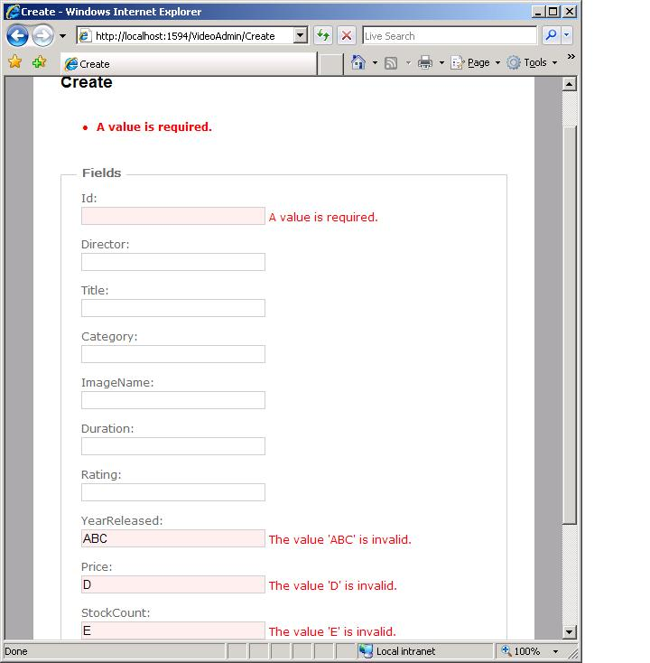
Exemple d’affichage d’erreurs
Généré par Html.ValidationSummary()
Généré par Html.ValidationMessage("Id")
Notes:
<*s*o*u*r*c*e*>*9*7*7*b*1*-*6*-*3*4*<*/*s*o*u*r*c*e*>

Slide 29
Client-Side Validation
DataAnnotation attributes also support client-side validation
Uses JavaScript to implement client-side validation
To enable client side validation
In the Add View dialog, enable reference script libraries
Enable client-side validation in Web.config
Is enabled by default in new projects
@section Scripts {
@Scripts.Render("~/bundles/jqueryval")
}
Automatically added to view
@Section Scripts {
@Scripts.Render("~/bundles/jqueryval")
End Section
Notes:
<*s*o*u*r*c*e*>*9*7*7*f*2*-*6*-*3*5*<*/*s*o*u*r*c*e*>
Jogger text: Client-Side Validation
Direction: Right
Instructor notes:
In MVC 3 client side validation is added automatically
To disable set up in web.config

Slide 30
Validation côté client (suite)
Les paramètres pour la validation client automatique dans Web.config sont les suivants :
<configuration>
<appSettings>
<add key="ClientValidationEnabled" value="true"/>
<add key="UnobtrusiveJavaScriptEnabled" value="true"/>
</appSettings>
</configuration>
Maintient le JavaScript généré à distance du HTML

Slide 31
Autoriser la modification
Pouvoir modifier les données implique que le formulaire soit pré-rempli avec les données de l’objet
La méthode d’action retrouve l’objet et le passe à la vue
Les modifications sont renvoyées à l’action
Les nouvelles données doivent être fusionnées à l’objet
Seuls les champs modifiables doivent être fusionnés
La méthode UpdateModel du contrôleur fusionne les modifications
Fusion des données saisies par l’utilisateur et des données d’origine
Le développeur fournit une liste des propriétés à fusionner
Seules les propriétés de la liste sont fusionnées
Les autres sont ignorées
Ne modifie que l’objet en mémoire
Il faut toujours l’enregistrer dans la base de données
Notes:
<*s*o*u*r*c*e*>*9*7*7*b*1*-*6*-*3*6*<*/*s*o*u*r*c*e*>

Slide 32
Exemple de modification de VideoRecording (C#)
L’enregistrement vidéo utilisé pour remplir les champs du formulaire
public class VideoAdminController : Controller
{
[HttpGet()]
public ActionResult Edit(int id)
{
VideoRecordingViewModel viewModelRecording = ...
return View("Edit", viewModelRecording);
}
[HttpPost()]
public ActionResult Edit(VideoRecordingViewModel recording)
{
VideoRecording original =
_videoSearchService.GetVideoRecording(recording.Id);
var editableData = new[] {"Duration", "Rating", "Price", "StockCount"};
try
{
UpdateModel(original, editableData);
videoRepository.saveRecording(original);
…
}
}
Définition des propriétés modifiables
Fusion des données envoyées dans les propriétés modifiables de l’enregistrement
Notes:
<*s*o*u*r*c*e*>*9*7*7*b*1*-*6*-*3*7*<*/*s*o*u*r*c*e*>

Slide 33
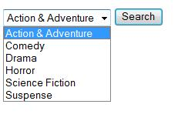
Affichage d’une liste déroulante
L’aide de vue HtmlDropDownList() génère une balise HTML select
On peut passer les paramètres suivants à l’aide de vue :
Un objet SelectList pour générer les valeurs dans la liste select
Nom de la propriété des objets de SelectList pour la valeur des éléments
Nom de la propriété des objets de SelectList pour le texte des éléments
L’élément à sélectionner dans la liste
Le contrôleur génère un objet SelectList
Le met dans ViewData pour l’aide de vue
Peut aussi être généré par un filtre d’action
<form action="/Video/Recordings" method="post">
<select name="category">
..
<option value="Comedy">Comedy</option>
<option value="Drama">Drama</option>
…
</select>
</form>
Valeur renvoyée
Texte affiché
Notes:
<*s*o*u*r*c*e*>*9*7*7*b*1*-*6*-*4*0*<*/*s*o*u*r*c*e*>

Slide 34
Exemple de liste déroulante (C#)
public ActionResult Categories()
{
Ilist<VideoCategory> categories = _videoSearchService.GetVideoCategories();
ViewData["category"] = new SelectList(categories, "Name", "Name");
return View("Categories");
}
Propriété VideoCategory pour la valeur
Propriété VideoCategory pour le texte
<form action="<%=Url.Action("Recordings")%>" method="post">
@Html.DropDownList("category")
<input type="submit" value="Search"/>
</form>
Notes:
<*s*o*u*r*c*e*>*9*7*7*b*1*-*6*-*4*1*<*/*s*o*u*r*c*e*>

Slide 35

Envoyer un fichier
Une liaison d’ASP.NET MVC passe un fichier envoyé à une action de contrôleur
Appelée liaison de fichier posté HTTP
<form action="/Video/Image"
method="post" enctype="multipart/form-data">
<input type="file" name="uploadFile"/>
<input type="submit" value="Upload File"/>
</form>
Notes:
<*s*o*u*r*c*e*>*9*7*7*b*1*-*6*-*4*3*<*/*s*o*u*r*c*e*>

Slide 36
Recevoir un fichier dans un contrôleur
Le fichier envoyé est lié au paramètre d’action du contrôleur
Peut être traité dans l’action
(C#)
[AcceptVerbs(HttpVerbs.Post)]
public ActionResult Image(HttpPostedFileBase uploadFile)
{
var fileName = Path.GetFileName(uploadFile.FileName);
uploadFile.SaveAs(Server.MapPath("~/Images/Uploaded/" + fileName));
return View("Image");
}
VB
<AcceptVerbs(HttpVerbs.Post)> _
Function Image(ByVal uploadFile As HttpPostedFileBase) As ActionResult
Dim fileName = Path.GetFileName(uploadFile.FileName)
uploadFile.SaveAs(Server.MapPath("~/Images/Uploaded/" & fileName))
Return View("Image")
End Function
Notes:
<*s*o*u*r*c*e*>*9*7*7*b*1*-*6*-*4*4*<*/*s*o*u*r*c*e*>

